Slide 1
ENTORNOS DE DESARROLLO — TEMA 4: OPTIMIZACIÓN Y DOCUMENTACIÓN
Ramas en Git
Trabajo en paralelo — Fusiones — Resolución de conflictos

Slide 2
¿Qué es una rama?
Una rama es una etiqueta que apunta a un commit concreto y avanza automáticamente cada vez que haces un nuevo commit estando en ella.
Sin ramas, cualquier cambio a medias queda mezclado con el código estable. Con ramas, tienes tu propio espacio de trabajo aislado.
Cómo funciona
La rama por defecto se llama main (o master en repos más antiguos).
Al crear una rama nueva, Git pone otra etiqueta en el commit donde estás.
A partir de ahí, cada rama puede avanzar de forma independiente.
main y la rama nueva parten del mismo punto y evolucionan por su lado sin pisarse.
Commit A → Commit B → Commit C (main sigue aquí) ↓ Commit D → Commit E (rama experimento)
Tema 4 — Ramas en Git

Slide 3
¿Qué es HEAD?
HEAD es un puntero especial que indica en qué rama (y commit) estás trabajando ahora mismo.
Lo verás constantemente en git log, git status y git lga.
HEAD -> main significa: "Estoy en la rama main y el commit actual es este."
Cuando cambias de rama con git switch, HEAD se mueve contigo.
HEAD no es la rama — es el puntero que dice 'aquí estás tú'.
Situaciones habituales de HEAD
Qué ves en git lga | Qué significa
HEAD -> main | Estás en main, en el commit más reciente de esa rama
HEAD -> experimento | Estás en la rama experimento
HEAD -> main, experimento | Ambas ramas apuntan al mismo commit (la rama recién se ha creado)
Tema 4 — Ramas en Git

Slide 4
Comandos básicos de ramas
Comando | Qué hace | Cuándo usarlo
git branch | Lista las ramas y marca cuál es la activa (*) | Para ver en cuál estás
git branch <nombre> | Crea una nueva rama en el commit actual | Antes de empezar algo nuevo
git switch <nombre> | Te mueve a una rama existente | Para cambiar de contexto
git switch -c <nombre> | Crea la rama Y te mueve en un solo paso | Atajo para los dos anteriores
git branch -d <nombre> | Borra la rama (seguro: solo si está fusionada) | Tras hacer merge
git branch -D <nombre> | Borra la rama forzado (aunque no esté fusionada) | Para descartar trabajo intencionalmente
⚠ Con -d (minúscula), Git se niega a borrar si la rama tiene commits que no están en ninguna otra rama — te protege de perder trabajo.
Con -D (mayúscula), borra sin preguntar. Úsala solo cuando estás seguro.
Tema 4 — Ramas en Git

Slide 5
Visualizar el historial: alias git lga
Para entender qué pasa con las ramas necesitas ver el grafo de commits. El comando completo es:
git log --graph --oneline --all --decorate
Lo más práctico es crear un alias llamado lga. Ejecútalo una sola vez:
git config --global alias.lga "log --graph --oneline --all --decorate"
El grafo crece de abajo hacia arriba: el commit más reciente aparece primero. Las etiquetas (main, HEAD, nombres de rama) aparecen junto al commit al que apuntan.
Tema 4 — Ramas en Git

Slide 6
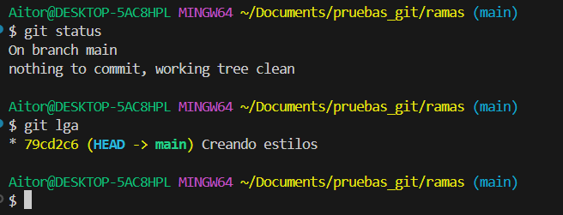
El ciclo completo — Paso 1: punto de partida
Siempre partimos de main limpio. Comprobamos que no hay cambios pendientes antes de crear la rama.
git status
git lga
Tema 4 — Ramas en Git

Slide 7
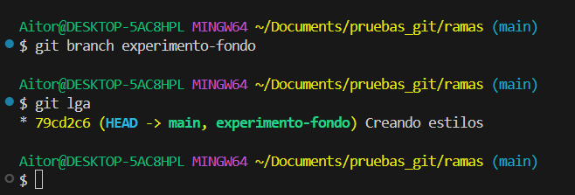
El ciclo completo — Paso 2: crear la rama
git branch crea una nueva etiqueta en el commit actual. HEAD sigue en main — no te has movido.
git branch experimento-fondo
Tema 4 — Ramas en Git

Slide 8
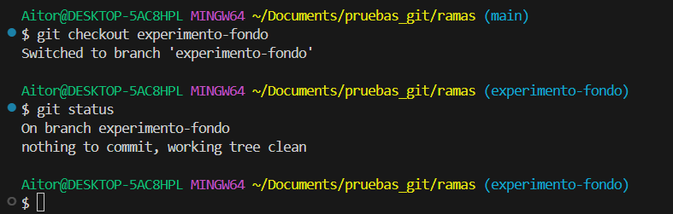
El ciclo completo — Paso 3: moverse a la rama
git switch mueve HEAD a la nueva rama. Los archivos cambian al estado de esa rama (ahora mismo es el mismo que main).
git switch experimento-fondo
Tema 4 — Ramas en Git

Slide 9
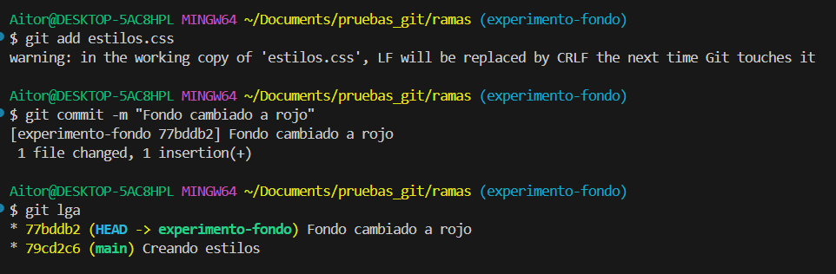
El ciclo completo — Paso 4: commits en la rama
La rama activa avanza con cada commit. main se queda intacta — esos cambios no la tocan.
git add estilos.css
git commit -m "Fondo cambiado a rojo"
Tema 4 — Ramas en Git

Slide 10
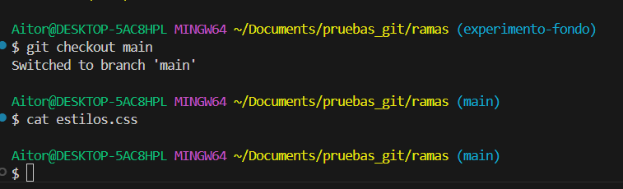
El ciclo completo — Paso 5: Volver
5. Volver a main
git switch main
Los archivos recuperan el estado de main. Los cambios siguen seguros en la rama.
Tema 4 — Ramas en Git

Slide 11
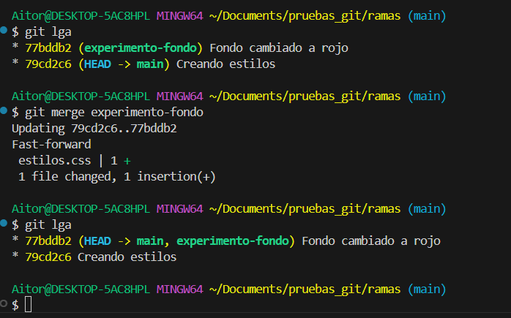
El ciclo completo — Paso 6: Fusionar
6. Fusionar (Fast-forward)
git merge experimento-fondo
main no ha avanzado → Git mueve el puntero hacia adelante. No se crea ningún commit extra.
Tema 4 — Ramas en Git

Slide 12
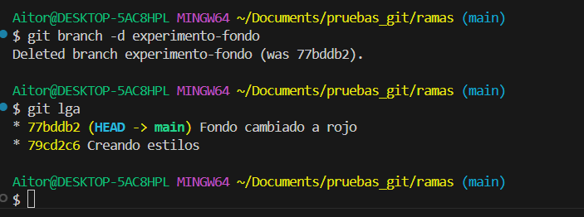
El ciclo completo — Resultado de la fusión y limpieza
7. Limpiar — borrar la rama
git branch -d experimento-fondo
Tema 4 — Ramas en Git

Slide 13
Fusiones: Fast-forward
El comando es siempre el mismo: primero te sitúas en la rama destino, luego fusionas:
git switch main
git merge nombre-de-la-rama
Fast-forward ocurre cuando main NO ha avanzado desde que creaste tu rama. Git simplemente mueve el puntero hacia adelante. El historial queda lineal y limpio — sin commit de fusión.
ANTES del merge
DESPUÉS del merge
A → B (main)
\
C → D (feature, HEAD)
A → B → C → D
(main, feature, HEAD)
→
Tema 4 — Ramas en Git

Slide 14
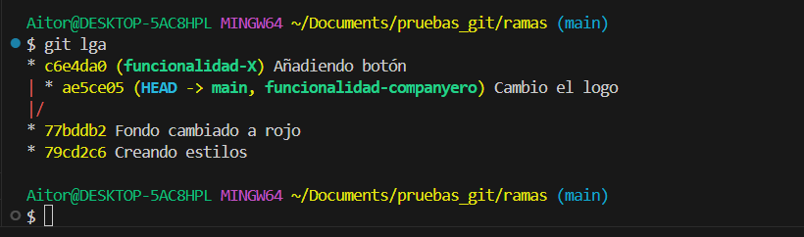
Fusiones: 3-way merge — antes del merge
Ocurre cuando main SÍ ha avanzado mientras trabajabas en tu rama. Las dos líneas han divergido: cada una tiene commits que la otra no tiene.
Así se ve el grafo cuando las dos ramas han divergido:
Tema 4 — Ramas en Git

Slide 15
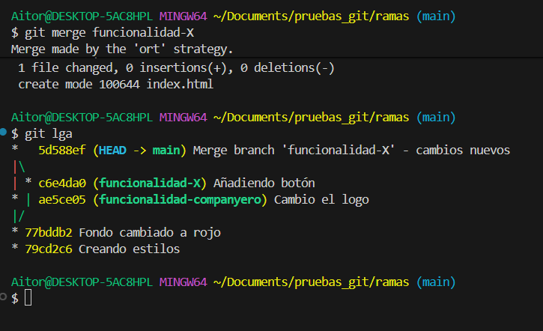
Fusiones: 3-way merge — el commit de unión
Git necesita crear un commit de fusión con DOS padres — uno de cada rama. El grafo mostrará el bucle cerrado.
Resultado en el historial tras el merge:
Tema 4 — Ramas en Git

Slide 16
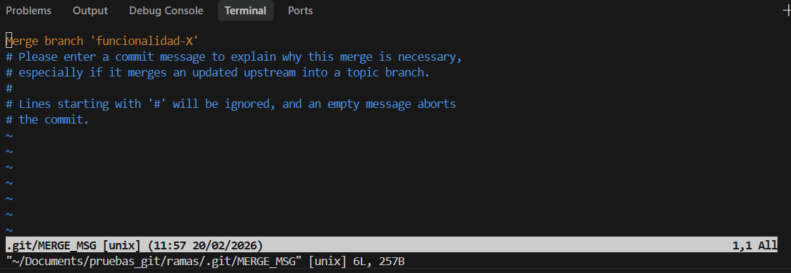
El editor del merge commit
Cuando Git necesita crear un merge commit, abre tu editor de terminal para que confirmes el mensaje:
Editor | Guardar y salir
Vim (el más habitual) | Pulsa Esc, escribe :wq y pulsa Enter
Nano | Ctrl + O para guardar, Enter para confirmar, Ctrl + X para salir
Tema 4 — Ramas en Git

Slide 17
Conflictos: qué son y cuándo ocurren
Un conflicto ocurre cuando Git intenta fusionar dos ramas y encuentra que las mismas líneas de un mismo archivo han sido modificadas de forma diferente en cada una.
Si tú has cambiado la línea 5 de estilos.css en tu rama, y tu compañero también ha cambiado la línea 5 en main, Git no puede elegir por ti. Tendrás que resolver el conflicto a mano.
Si cada uno ha tocado líneas distintas, Git las combina sin problema.
Proceso de resolución — siempre el mismo
Paso | Qué haces
1 | Git detiene la operación y te avisa del conflicto
2 | Abres el archivo — dentro ves las marcas <<<<<<< / ======= / >>>>>>>
3 | Editas el archivo: borras las marcas y dejas la versión final
4 | Añades el archivo resuelto: git add archivo.txt
5 | Cierras el merge: git commit
Tema 4 — Ramas en Git

Slide 18
Conflictos: las marcas del conflicto
Cuando abres el archivo en conflicto, ves esto:
<<<<<<< HEAD
Cambios en tu rama actual (main)
=======
Cambios en la rama que entra (nueva-rama)
>>>>>>> nueva-rama
Marca | Qué significa
<<<<<<< HEAD | Empieza la versión de la rama donde estás (main)
======= | Separador entre las dos versiones en conflicto
>>>>>>> nueva-rama | Empieza la versión de la rama que intentas fusionar
Tu tarea: borrar las tres marcas y dejar solo la versión final del texto. Puedes quedarte con una de las dos versiones, o escribir una tercera que combine lo mejor de ambas.
Tema 4 — Ramas en Git

Slide 19
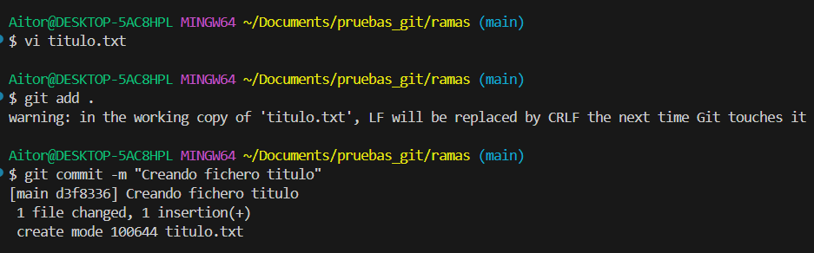
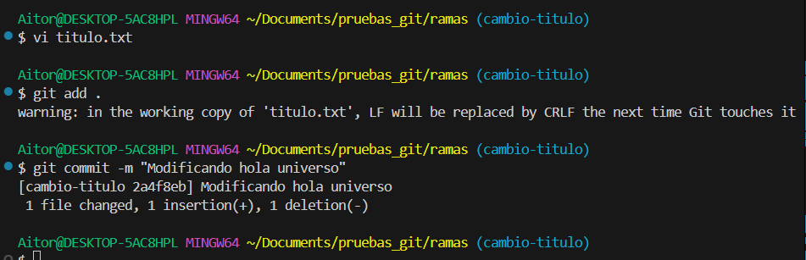
Conflictos: ejemplo — preparar el escenario
1. Crear el archivo y primer commit en main
2. Crear rama y modificar la misma línea
Tema 4 — Ramas en Git

Slide 20
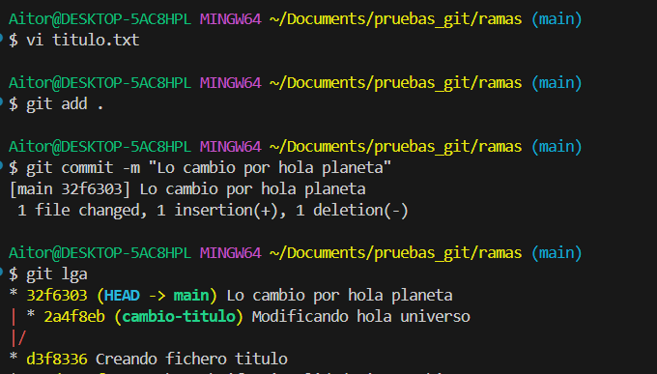
Conflictos: ejemplo — cambiar la misma línea en main
Volvemos a main y cambiamos la misma línea. Ahora las dos ramas tienen versiones distintas de esa línea.
3. En main, cambiar la misma línea — y ver las ramas divergidas
Tema 4 — Ramas en Git

Slide 21
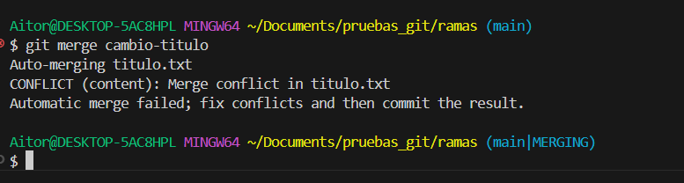
Conflictos: ejemplo — Git detecta el conflicto
Al intentar fusionar, Git para y avisa. El repositorio queda en estado MERGING hasta que resuelvas el conflicto y cierres el merge.
4. Intentar fusionar → CONFLICT
Tema 4 — Ramas en Git

Slide 22
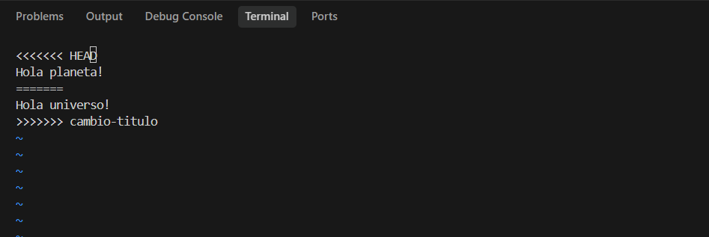

Conflictos: ejemplo — editar y resolver
5. El archivo con las marcas
6. Archivo resuelto — quedas solo con la versión final
Tema 4 — Ramas en Git

Slide 23
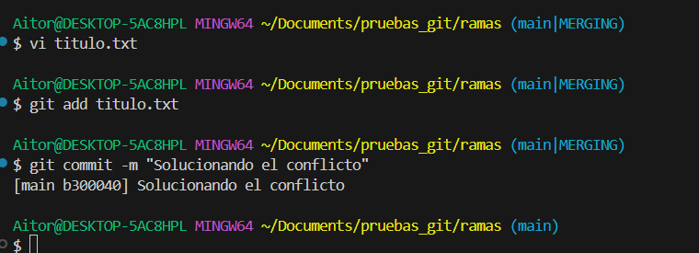
Conflictos: ejemplo — cerrar el merge y ver el resultado
7. Añadir el archivo resuelto y cerrar el merge
git add titulo.txt
git commit -m "Resuelve conflicto en titulo.txt"
El historial queda intacto: el commit del conflicto, los commits de cada rama, y el merge commit que los une. Todo queda trazado.
Tema 4 — Ramas en Git

Slide 24
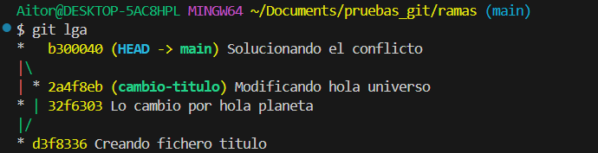
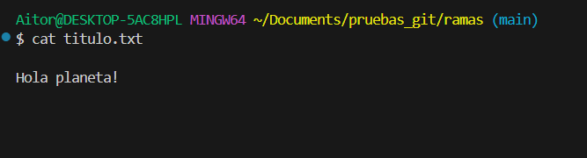
Conflictos: el historial tras resolverlo
El grafo muestra el merge commit uniendo las dos líneas — el nudo cerrado confirma que el proceso ha terminado:
Si hay conflictos en varios archivos a la vez: resuelve uno a uno, haz git add de cada uno que termines, y solo al final haz git commit.
Tema 4 — Ramas en Git

Slide 25
Ramas desde IntelliJ
No es obligatorio usar la terminal para todo. IntelliJ tiene integración completa con Git.
Cómo acceder
En la barra inferior de IntelliJ verás el nombre de la rama actual. Haz clic en él para:
Ver todas las ramas locales y remotas.
Crear una rama nueva (New Branch).
Cambiar de rama con un clic (Checkout).
Fusionar o hacer rebase desde el menú contextual.
Los comandos que hace IntelliJ por debajo son exactamente los mismos que has practicado en terminal. Entenderlos te ayuda a saber qué está pasando cuando algo falla en la interfaz gráfica.
Tema 4 — Ramas en Git

Slide 26
Ideas clave
Ramas y HEAD
Fusiones y conflictos
git branch <nombre>
— crea rama sin moverte
git switch <nombre>
— cambia de rama
git switch -c <nombre>
— crea y cambia en uno
HEAD
— apunta siempre a tu rama y commit actual
git lga
— grafo visual de todas las ramas
Fast-forward:
main no ha avanzado → puntero se mueve, historial lineal
3-way merge:
ambas ramas han avanzado → Git crea un merge commit
Conflicto:
mismas líneas modificadas → resuelves a mano
git branch -d
— borrado seguro (solo si fusionada)
git branch -D
— borrado forzado
El flujo básico: git switch -c mi-rama → commits → git switch main → git merge mi-rama → git branch -d mi-rama
Tema 4 — Ramas en Git

